Slide 1
Главная цель воспитания: духовное развитие человека, а достигнуть его не возможно без опоры на культурно-исторические традиции народа, на особенности его национального характера. К.Д. Ушинский

Slide 3
В марте 2013 года указом Святейшего Патриарха Московского и всея Руси Кирилла был создан Отдел религиозного образования и катехизации города Москвы. На данный момент организация работает по трем основным направлениям – взаимодействие со светской школой, помощь православным учебным заведениям, в том числе воскресным школам, гимназиям и лицеям, а также решение вопросы катехизации
МЕТОДИЧЕСКАЯ ЛАБОРАТОРИЯ ИСТОРИИ И КУЛЬТУРЫ РЕЛИГИЙ МИРА
Основной целью лаборатории является оказание методической помощи учителю по организации и преподаванию предметов религиоведческой направленности.
Лаборатория ставит перед собой задачи:
1. Участие в подготовке и переподготовке кадров по преподаванию данных курсов;
2. Разработка учебно-методических пособий и методических материалов для учителя и учащегося;
3. Обеспечение условий для распространения педагогического опыта;
4. Проведение круглых столов, научно-практических конференций и др.
5. Оказание методической помощи учителям, преподающим предметы в рамках комплексного учебного курса "Основы религиозных культур и светской этики".

Slide 4
Московский городской конкурс ученического творчества «Игумен Земли Русской», посвященный 700-летию со дня рождения преподобного Сергия Радонежского

Slide 5
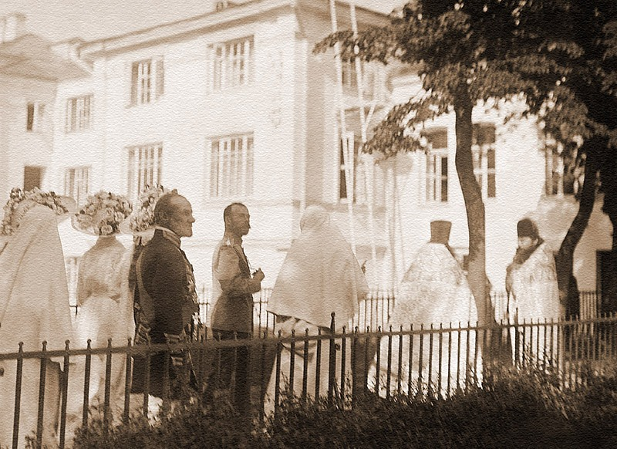
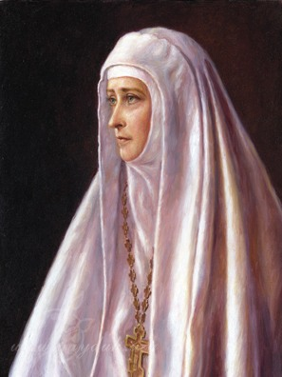
ЕЛИЗАВЕТИНСКИЕ ДНИ сентябрь – ноябрь 2014 года

Slide 6
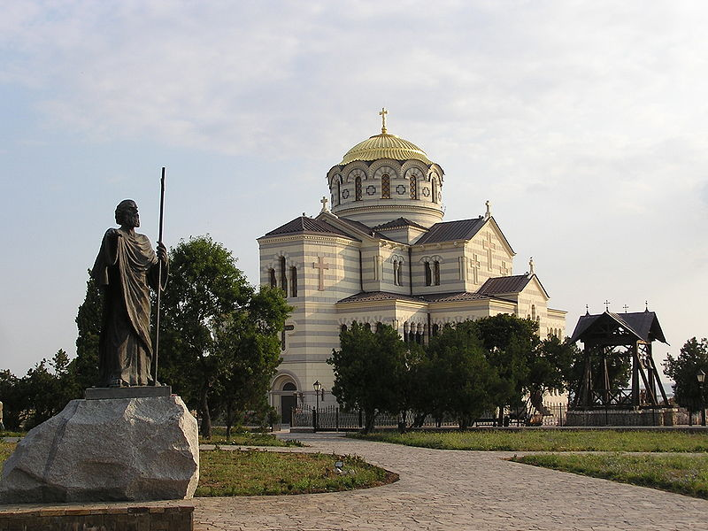
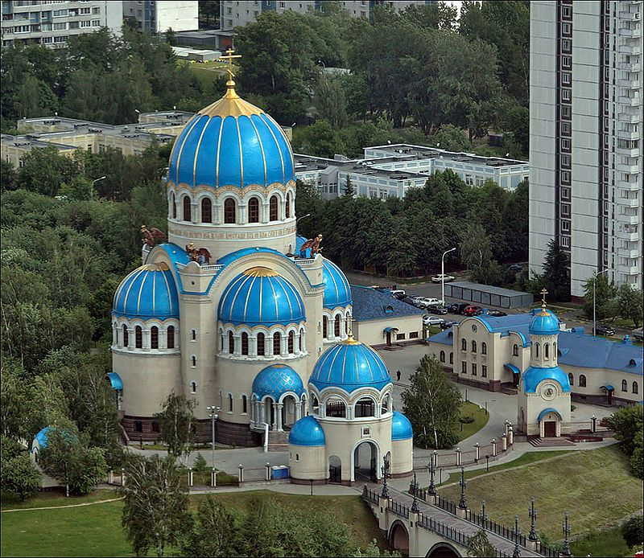
Московский городской конкурс творчества учителей и обучающихся «Заступник земли Русской», посвященный 1000-летию преставления святого равноапостольного князя Владимира
1015
2015

Slide 7
Конкурсы литературного творчества ко Дню православной книги
14 марта –
День православной книги

Slide 8
Контакты:
http://relig.tk
http://mosoroik.ru
131408@bk.ru

